Slide 1


Tion SPS Advanced
Системы газоочистки воздуха для объектов водоканалов и очистных сооружений

Slide 2

Проблема запаха
Развитие крупных городов и рост уровня жизни приводит к уплотнению застройки и к возникновению жалоб от населения на неприятные запахи, источником которых являются следующие предприятия, поддерживающие инфраструктуру города: водоканалы, свалки, мусороперерабатывающие заводы и др. Неприятные запахи обусловлены наличием в выбрасываемом воздух дурнопахнущих веществ (сероводород, аммиак, меркаптаны).
Особенностью этих веществ является то, что их запах начинает ощущаться людьми при содержании их в воздухе гораздо ниже ПДК*.
Мы разработали установки газоочистки, которые решают проблему запаха для объектов водоканала: канализационных насосных станций и очистных сооружений
—
* Предельно-допустимая концентрация
2

Slide 3
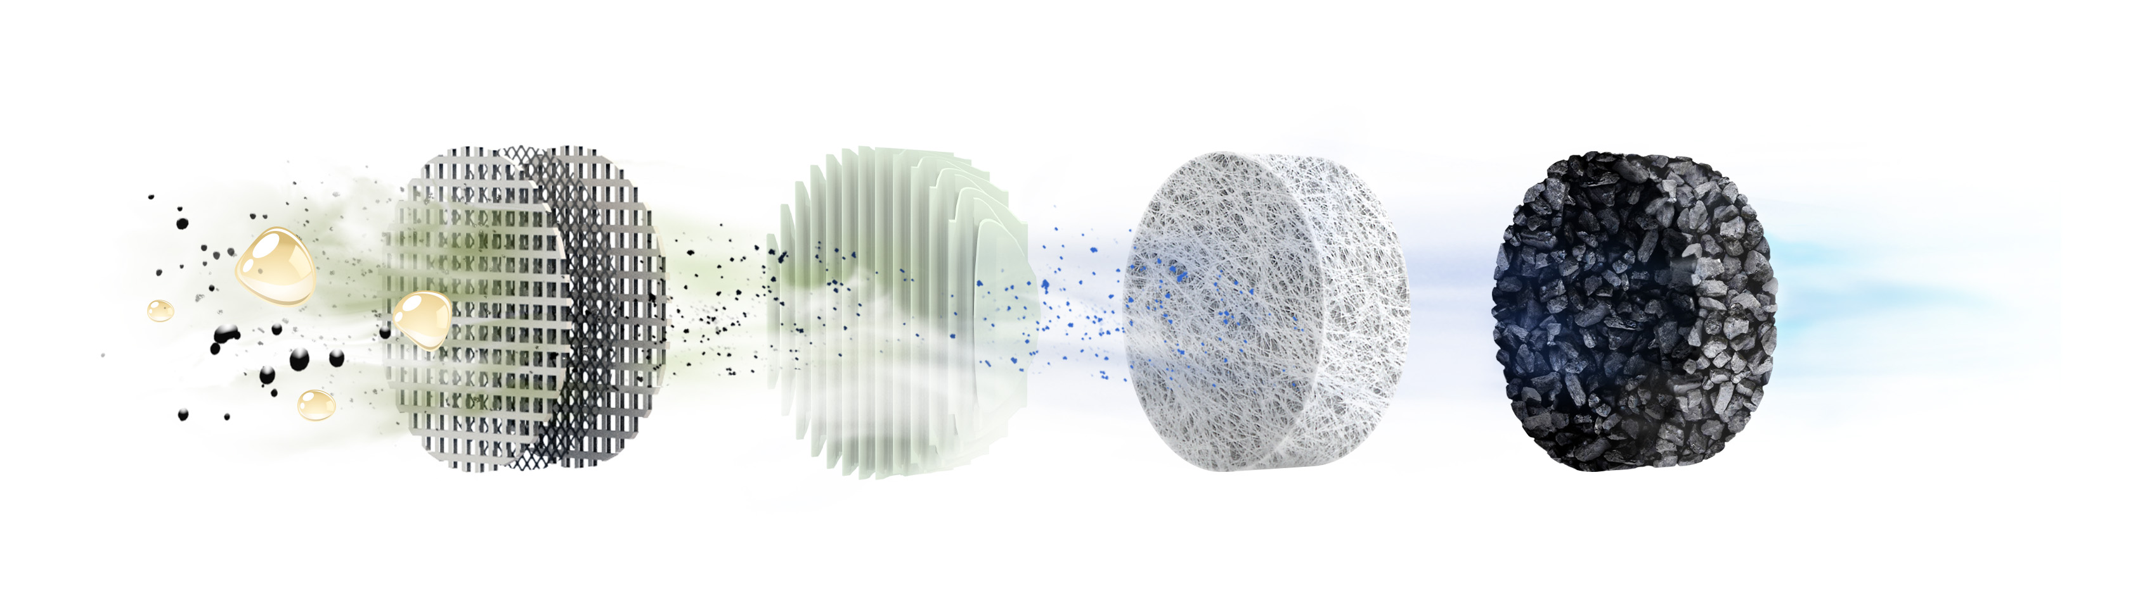
Технология очистки Тион
Префильтр
Задерживает крупные частицы загрязнений пыль, пух, и т. д.), увеличивая ресурс работы следующих компонентов системы.
Каплеуловитель
Задерживает капли жидкости инерционным способом.
Объемный HEPA фильтр
Обеспечивает захват частиц, аэрозолей и микроорганизмов.
Высокоэффективный сорбент «Тион»
Поглощает из воздуха газы, вредные вещества и запахи за счет специальной рецептуры сорбента, который не пропускает дальше сероводород H₂S, аммиак NH₃ и меркаптаны RSH.
3

Slide 4
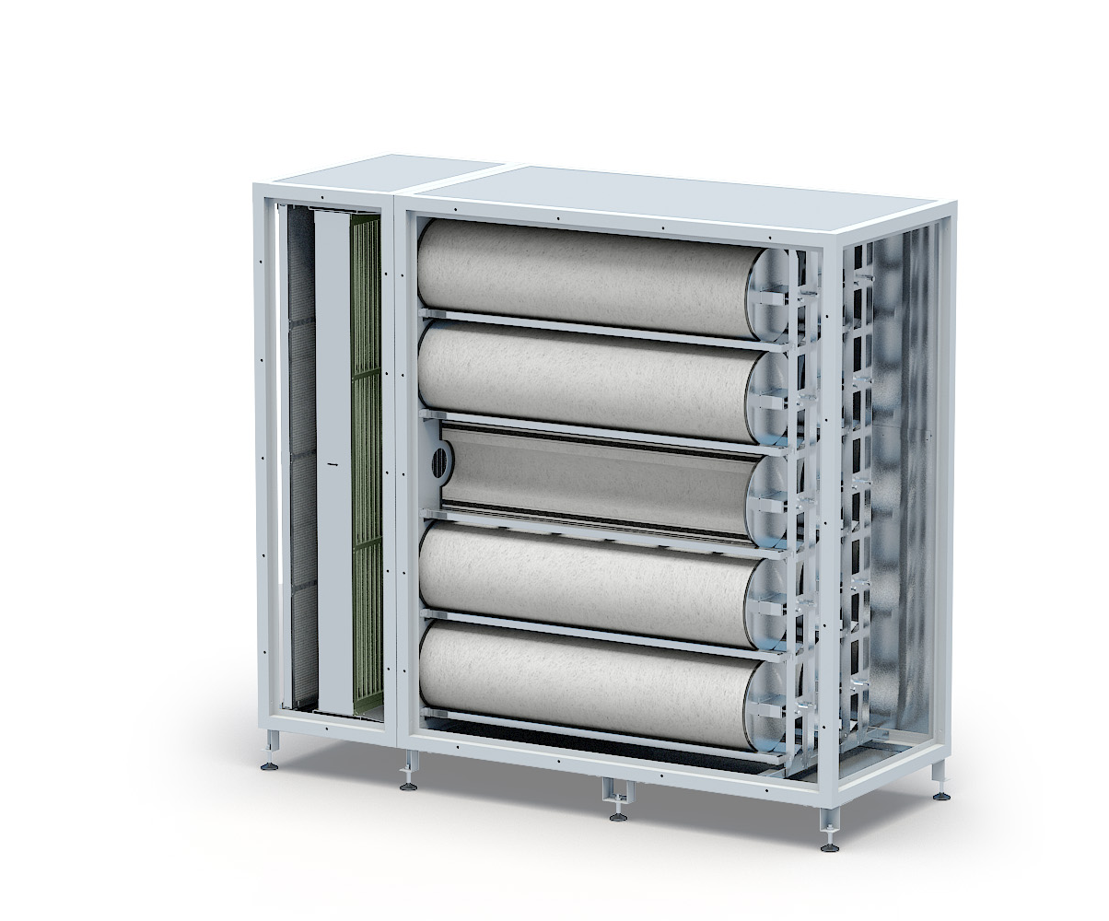
Tion SPS Advanced
установка газоочистки, обеспечивающая комплексное решение задач по очистке отходящих газов на объектах водоканала.
Префильтр
Каплеуловитель
Объемный HEPA фильтр
Адсорбционный фильтр
4

Slide 5
Преимущества технологии
Комплексный подход
Энергоэффективность
Простота сервиса
Комплексная технология «Тион» обеспечивает очистку от всех видов загрязнителей — пыли, аэрозолей, дурнопахнущих веществ
Энергопотребление оборудования «Тион» в десятки раз меньше по сравнению с другими технологиями. Перепад давления при использовании установок «Тион» минимален, что позволяет экономить на мощности систем вентиляции
Обслуживание установки упрощено, достаточно сменить фильтры в указанный срок
5

Slide 6
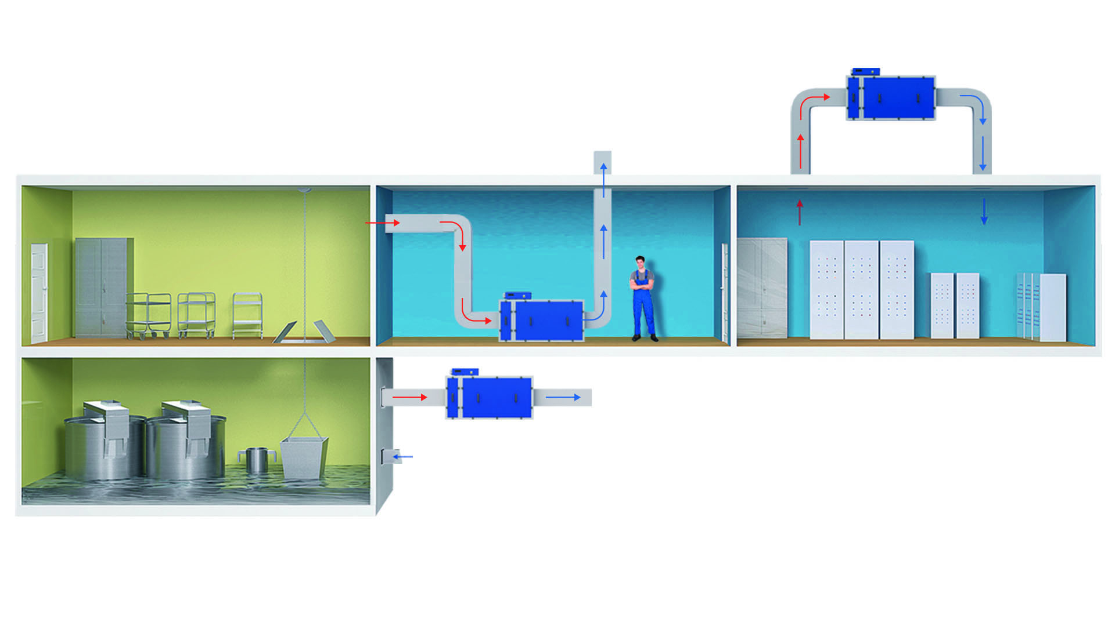
Удобство расположения
1
2
Канализационные
и очистные сооружения
Tion SPS Advanced монтируется в вытяжном или отдельном канале вентиляции для очистки вытяжного или рециркулируемого воздуха соответственно. Варианты установки: за подшивным потолком в помещении (1), в отдельной венткамере (2), на улице (3).
3
6

Slide 7
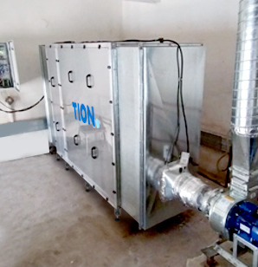
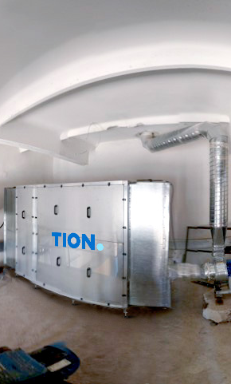
Пример реализованного проекта
Объект:
КНС «Азино-4»
Город:
Казань
Задача:
Устранить «запах канализации» в пределах санитарно-защитной зоны, удалить сероводород с начальной концентрацией 3мг/м³ в выходном потоке воздуха до норм ПДК
Решение:
Tion SPS Advanced 5000, эффективность очистки по сероводороду 98%
7

Slide 8
Технические характеристики
Производительность | Компоновка секций |  | Габаритные размеры, не более, мм |  |  | Присоединительные размеры, мм |  | Перепад давления приноминальном расходе, Па | Эффективность очистки, не менее, %
 | H | V | Д | Ш | В | Ш_{пр} | В_{пр} |  | H2S | NH3 | RSH
 | H | V | Д | Ш | В | Ш_{пр} | В_{пр}
До 2 500 м³/ч | 1 | 5 | 1 950 | 490 | 1 685 | 325 | 1 570 | 650 | 95 | 95 | 95
До 5 000 м³/ч | 2 | 5 | 1 950 | 825 | 1 685 | 664 | 1 570 | - | - | - | -
До 7 500 м³/ч | 3 | 5 | 1 950 | 1 165 | 1 685 | 1 003 | 1 570 | - | - | - | -
До 10 000 м³/ч | 4 | 5 | 1 950 | 1 505 | 1 685 | 1 342 | 1 570 | - | - | - | -
До 12 500 м³/ч | 5 | 5 | 1 950 | 1 845 | 1 685 | 1 681 | 1 570 | - | - | - | -
8

Slide 9
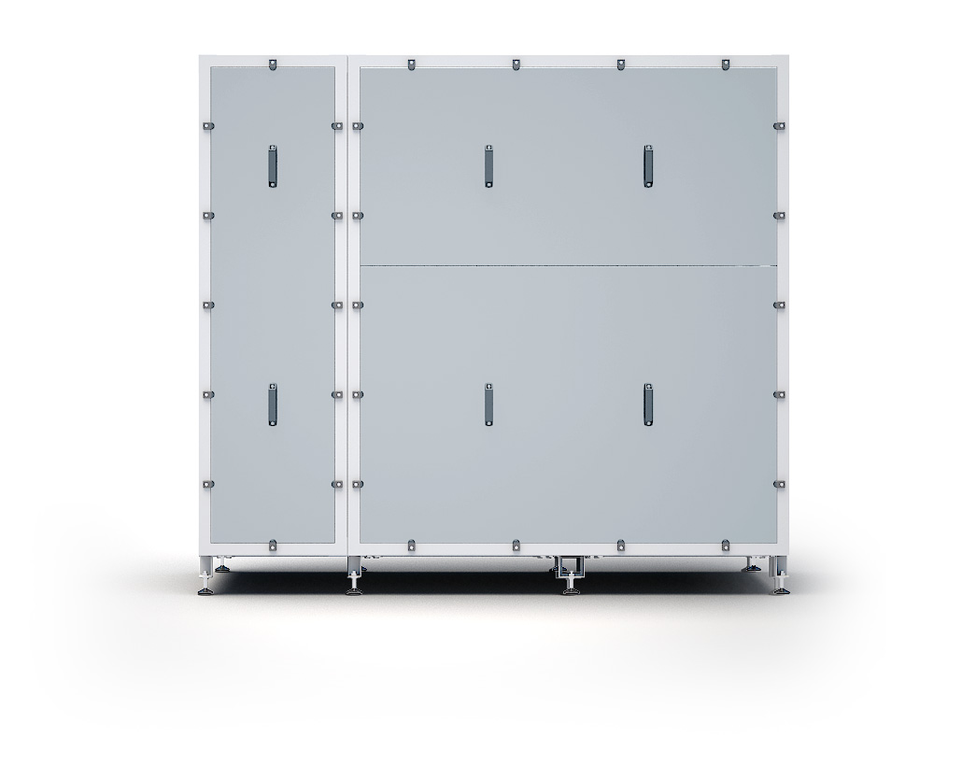
Рабочие параметры установки
+4 … +45 °С
УХЛ 4
Диапазон температуры обрабатываемого воздуха
Климатическое исполнение
+1 … +45 °С
до 100 %
Диапазон рабочих температур
Относительная влажность обрабатываемого воздуха
9

Slide 10
1
Применение комплексной технологии очистки воздуха операторских залов и воздуха, выбрасываемого в атмосфере, обеспечивает соответствие всех санитарных норм.
После прохождения через установку воздух очищен от всех видов загрязнителей – аэрозолей, вредных веществ, микроорганизмов.
Использование установок Tion Advanced на выходе из вентиляционных систем предотвращает распространение запаха канализации вокруг объекта – на границе санитарно-защитной зоны концентрации дурнопахнущих веществ ниже предела обнаружения человеческим носом.
Очистка воздуха ниже норм ПДК позволяет пересмотреть размеры санитарно-защитной зоны вокруг объекта.
В установках опционно заложена функция удаленного мониторинга показателей эффективности очистки воздуха.
2
3
4
5
10

Slide 11
Чистый воздух — наша работа!
Будем рады ответить на любые вопросы
Бабич Кирилл Викторович
Руководитель региональных продаж
+7 (926) 632-06-29
babich-kv@tion.ru

